Slide 1
信息过滤和脱敏
答辩人：李洁，岳佳琪，任珂，郭英乾，邹博文，张悉伦
时间：2020年12月18日

Slide 2
目录
/ CONTENTS
01
02
03
信息过滤概述
文本垃圾信息过滤
图片信息过滤及数据审核
04
05
06
信息过滤推荐系统
信息脱敏概述
脱敏技术讲解

Slide 3
信息过滤概述
1
Information Filtering
主讲人：邹博文

Slide 4
信息过滤
“
信息过滤
信息过滤技术（Information Filtering）是对搜索引擎的有效补充，它可以为用户剔除有害信息并能主动向用户进行信息推荐，因而在电子商务内容防火墙等系统中得到广泛应用

Slide 5

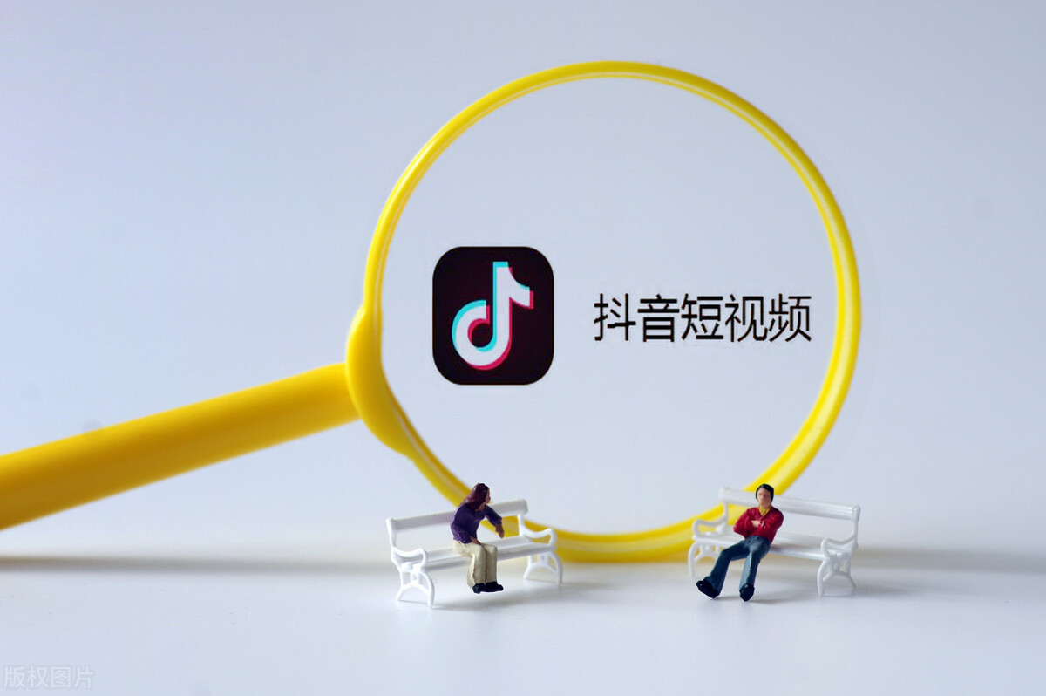
信息过滤
不良信息过滤
信息推荐

Slide 6
信息过滤—发展历史
初现端倪
需求发展
概念提出&实现
1958年，美国的卢恩提出“商业智能机器”的设想。其涉及了信息过滤中的每个方面，为信息过滤的发展提供了有力基础
1969年，选择性信息分发系统引发了广泛兴趣。其实现了电子文本可用性和查询模型与文本匹配的可行性
1982年，Denning提出了“信息过滤”的概念；1986年，Mlone发表了相关论文并研制了相应系统

Slide 7
信息过滤—必要性&意义
必要性
意义
用户希望获取的信息都是所需的。但目前网络，存在信息数据量过大，信息质量鱼龙混杂等现象。通过信息过滤，可以使用户根据所需，进行服务项目与内容的选择。
信息过滤，是个性化服务的基础；也是改善网络信息获取技术的需要，也是信息中介开展网络增值服务的手段

Slide 8
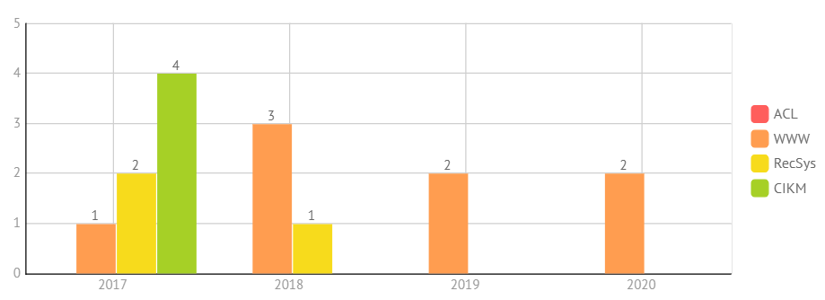
信息过滤—相关论文
2017~2020 信息过滤相关的论文投稿数
图表解析
搜索关键词”Information Filtering”。文本过滤与图片过滤的四类会议相关论文投稿数量为0
数据来源：dl.acm.org

Slide 9
垃圾信息过滤
2
Spam Filtering
主讲人：岳佳琪

Slide 10
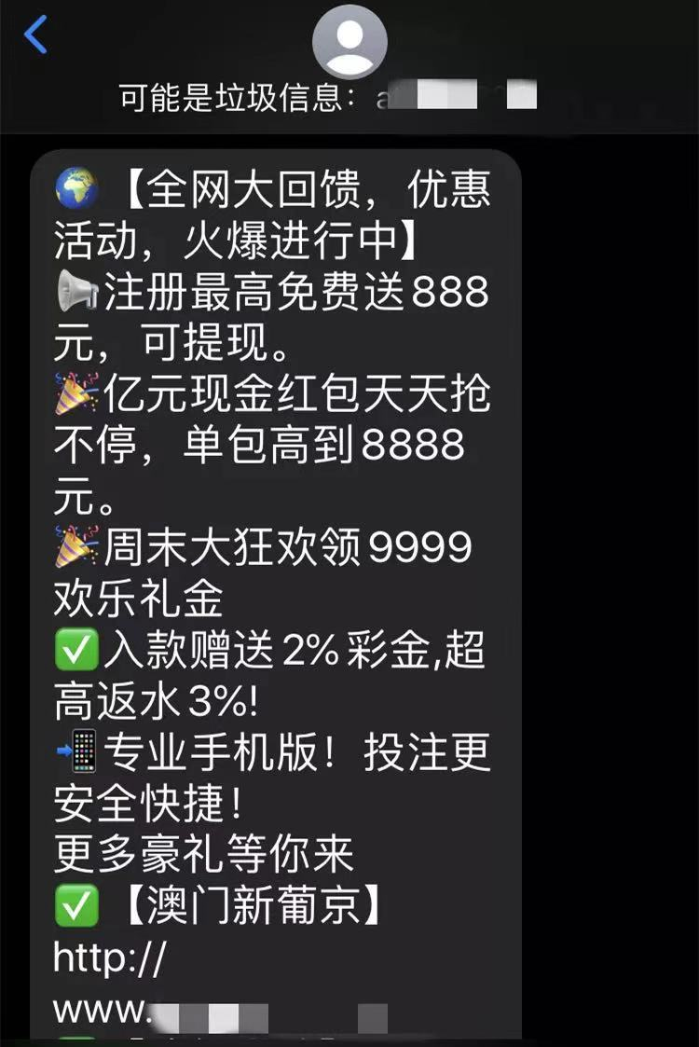
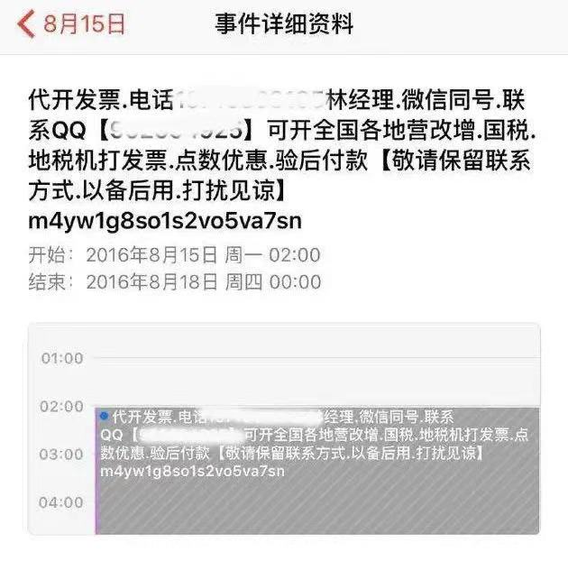
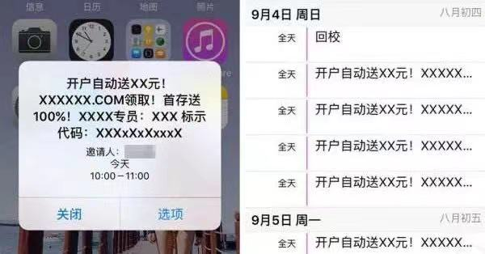
垃圾信息

Slide 11

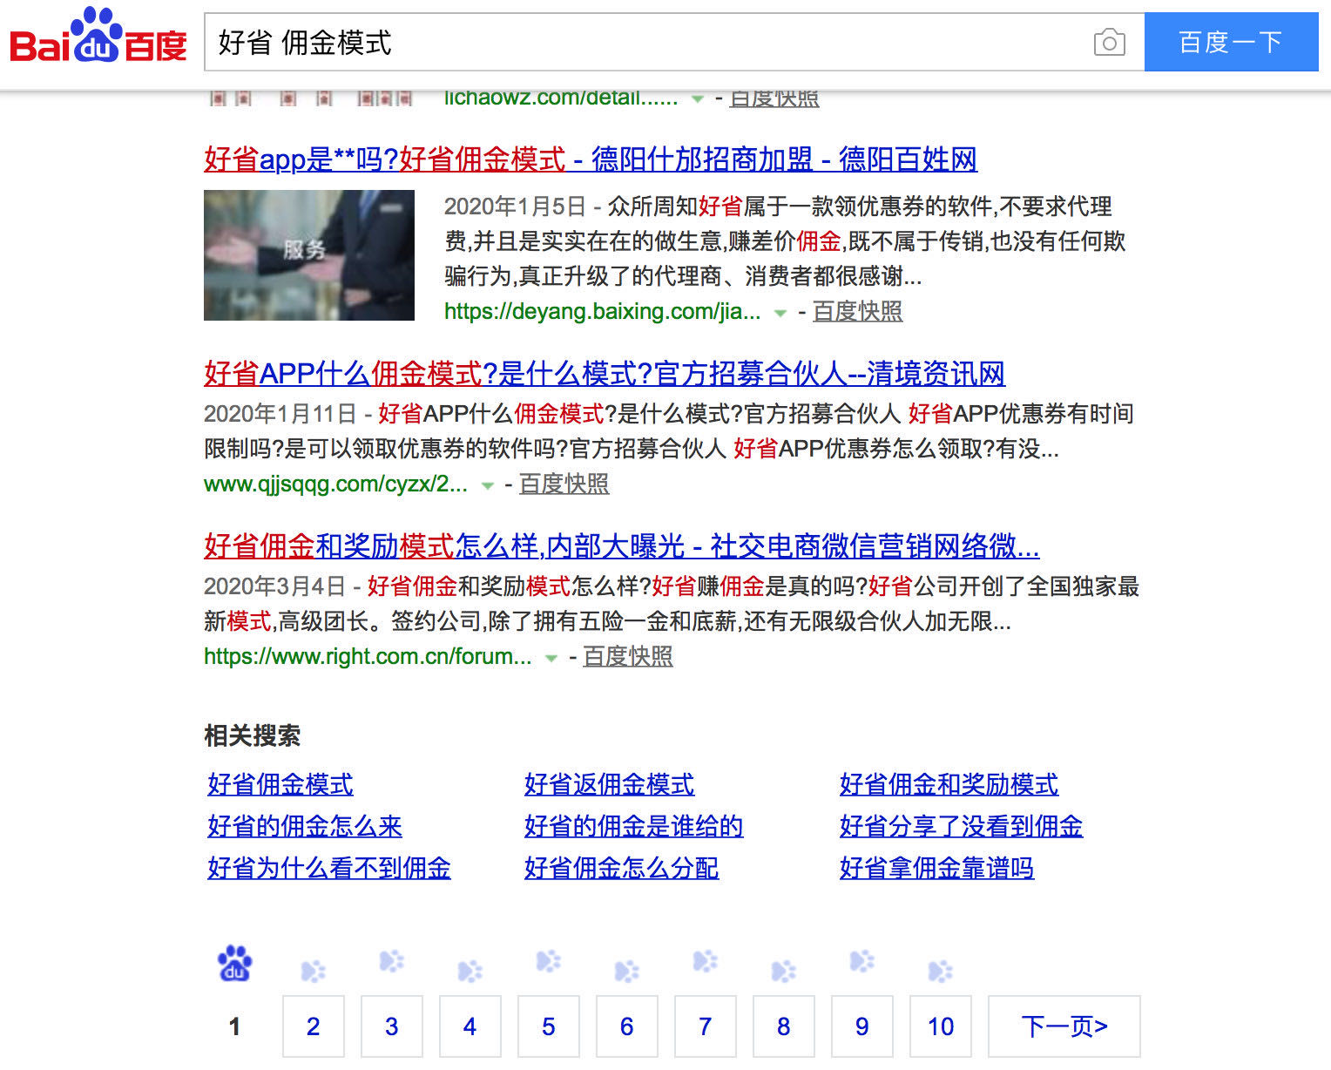

垃圾信息
搜索引擎优化 （ Search Engine Optimization ）

Slide 12


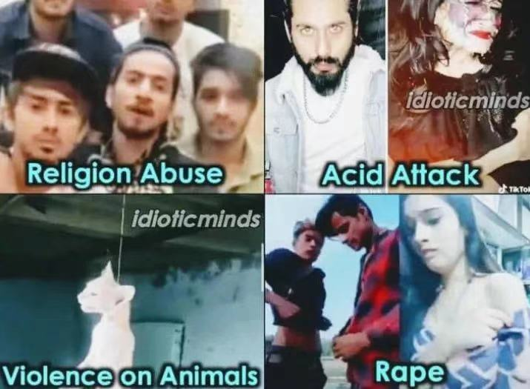
垃圾信息
印度Tik Tok

Slide 13
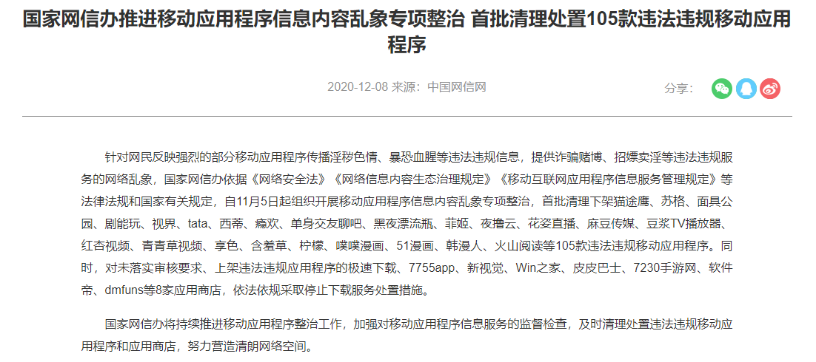
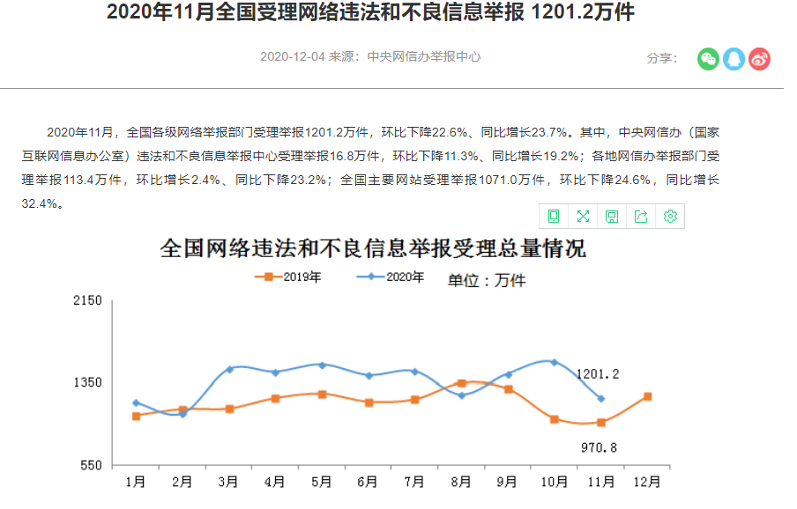
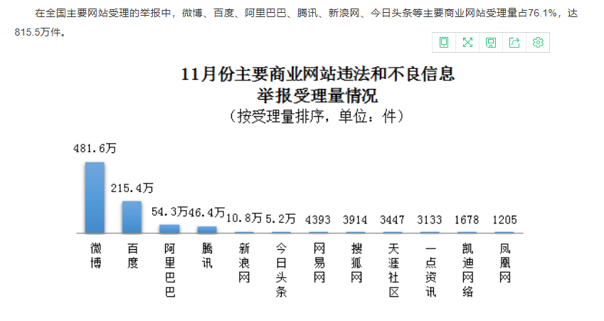
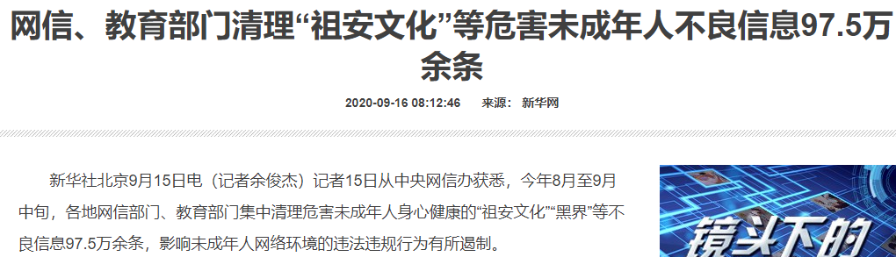
垃圾信息

Slide 14
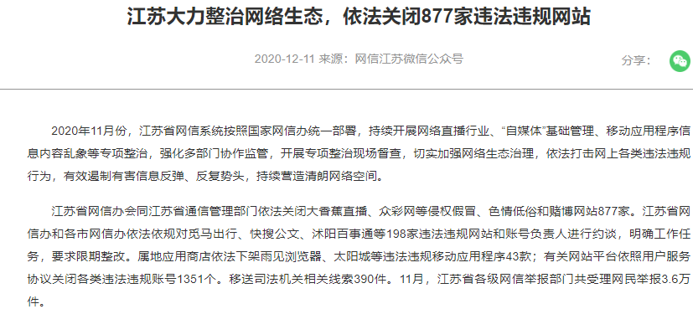
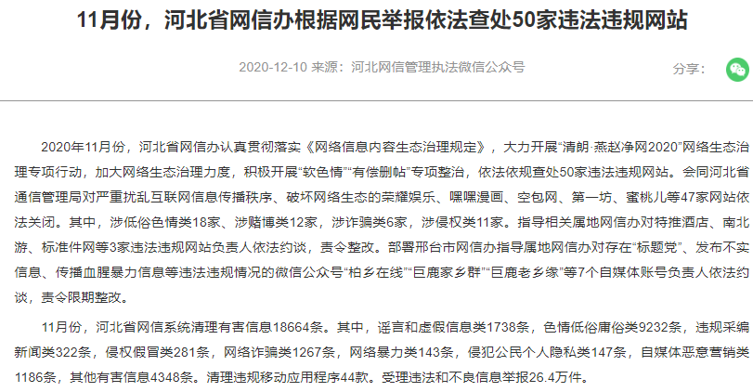
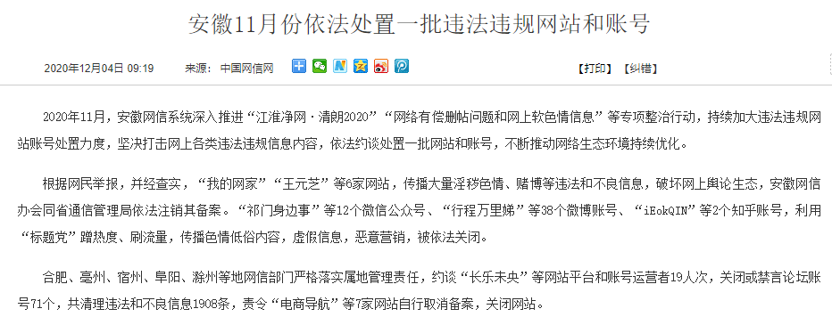
垃圾信息

Slide 15

垃圾信息过滤方法
01
02
03
基于黑白名单过滤
基于规则过滤
基于概率统计过滤
主要依托于预先设定的黑白名单。
预先设定一些过滤规则，根据过滤规则匹配垃圾信息中的关键词，最后实现垃圾信息过滤。
提取数据特征值，使用概率来表征一个短信是垃圾短信的可信程度，从而进行有效过滤。

Slide 16
过滤方法对比
过滤方法 | 主要算法 | 应用场景 | 优点 | 缺点
基于黑白名单过滤 | 散列表、二叉树、 布隆过滤器 | 服务器和客户端 | 便于操作、 实施简单 | 需维护大量黑白名单
基于规则过滤 | Ripper算法、决策树、Bootsting算法 | 具有特定模式的垃圾信息 | 直观、好理解 | 计算量大、 可移植性差
基于概率统计过滤 | LR、SVM、RF、CNN、LSTM | 基于内容过滤 | 准确率更高 | 需大量训练数据

Slide 17
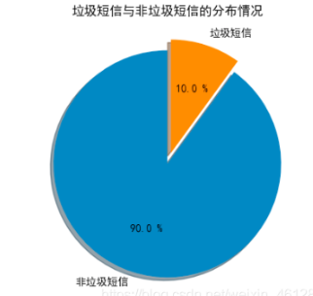
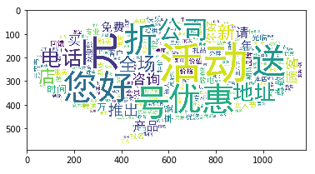
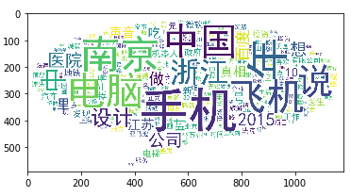
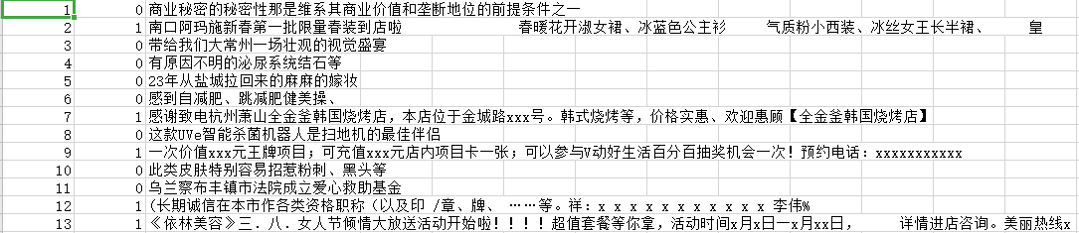
数据预处理
原始80万条数据，由图可知数据不平衡，采用欠抽样的方式，随机抽取2万条数据（包含垃圾短息和非垃圾短信各1万条）。

Slide 18
数据预处理
数据清洗
分词
添加词典去停用词
去除空格、x序列 （将银行账户、电话、固话、QQ、价格、日期）；文本去重（由于技术和某些客观的原因，造成了相同短信文本内容缺失等情况）
使用python结巴(jieba)分词
停用词过滤，如“的”、“一个”、“这”、“那”等。这些词语的使用较大的作用仅仅是协助一些文本的名词描述和概念表达，并没有太多的实际含义。

Slide 19

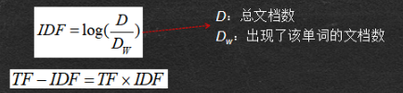
基于朴素贝叶斯的垃圾短信过滤demo
1、文本向量表示编码：TF－IDF权重策略
权重策略文档中的高频词应具有表征此文档较高的权重，除非该词也是高文档频率词。TF：关键词词频，是指一篇文档中关键词出现的频率；
IDF：指逆向文本频率，是用于衡量关键词权重的指数。
最终得到TF－IDF权重矩阵，本代码使用到sklearn中的文本特征提取模块。

Slide 20

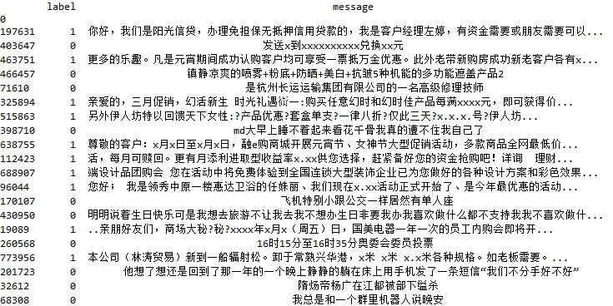
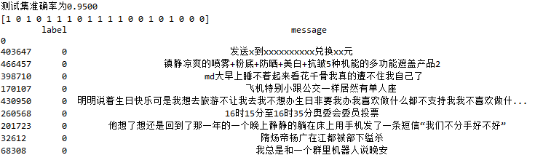
基于朴素贝叶斯的垃圾短信过滤demo
使用高斯朴素贝叶斯模型进行数据识别过滤

Slide 21
基于LR、SVM、DT、GBDT的垃圾短信识别demo
TF-IDF算法构建内容特征向量
sklearn实现机器学习模型
jieba分词
joblib保存模型

Slide 22
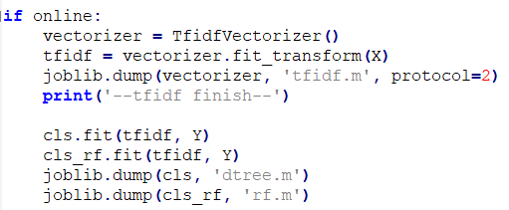
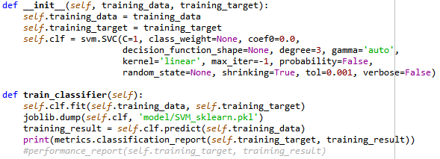
基于LR、SVM、DT、GBDT的垃圾短信识别demo
机器学习算法 | 模型实现
逻辑回归LR | 使用sklearn中LogisticRegression模型实现
支持向量机SVM | 使用sklearn中的svm.SVC
决策树DT | 使用sklearn中的DecisionTreeClassifier() 实现
梯度提升决策树GBDT | 使用sklearn中的GradientBoostingClassifier

Slide 23
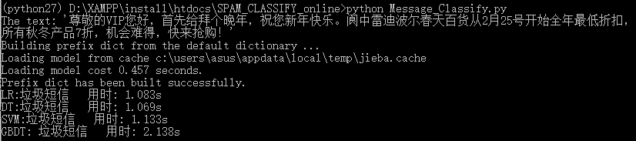
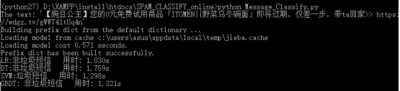
基于LR、SVM、DT、GBDT的垃圾短信识别结果
垃圾短信识别结果如下：

Slide 24
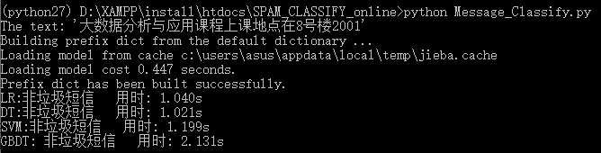
基于LR、SVM、DT、GBDT的垃圾短信识别结果
非垃圾短信识别结果如下：

Slide 25
图片过滤&数据审核
3
Picture Filtering&Data Review
主讲人：张悉伦

Slide 26
过滤不良图片的创新研究
2018年Personal and Ubiquitous Computing期刊的垃圾图像识别研究
创新点
  基于聚类的数据增强方法
  应用卷积神经网络模型
Aiwan F, Zhaofeng Y. Image spam filtering using convolutional neural networks[J]. Personal and Ubiquitous Computing, 2018, 22(5-6): 1029-1037.

Slide 27
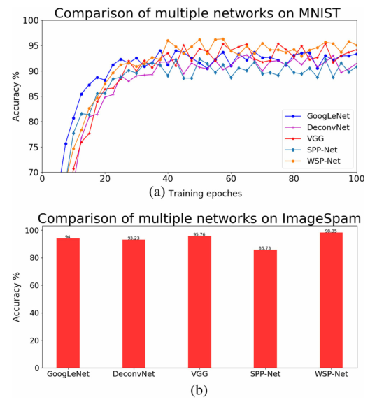
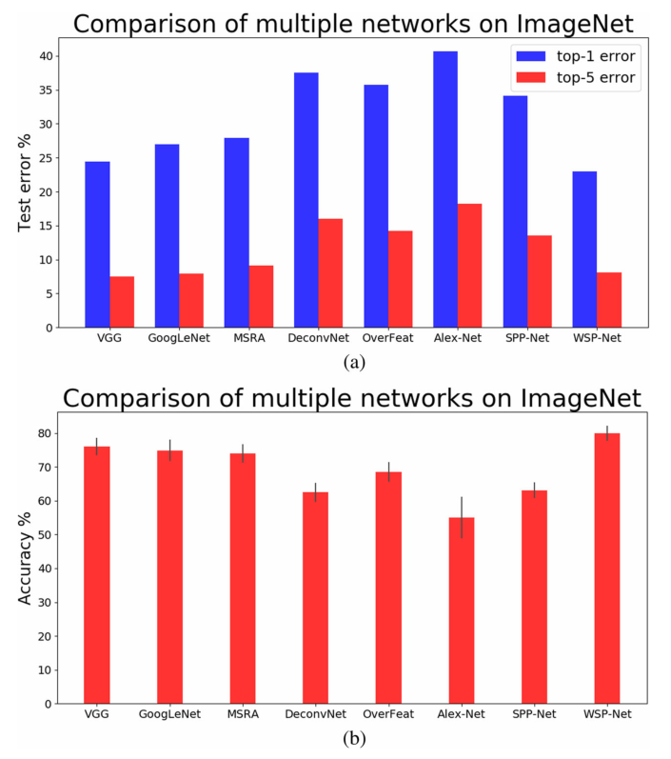
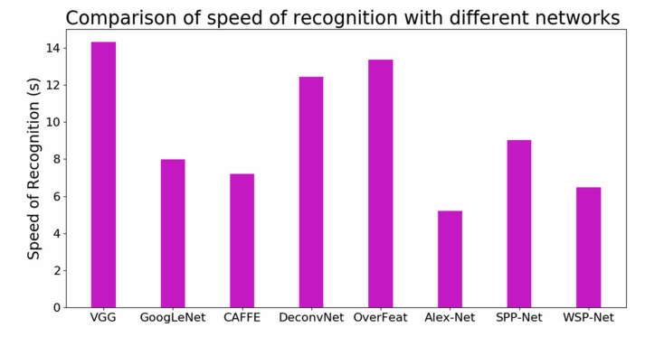
过滤不良图片的创新研究
Image spam filtering using convolutional neural networks
运行速度比较
训练速度和测试结果
测试结果比较

Slide 28
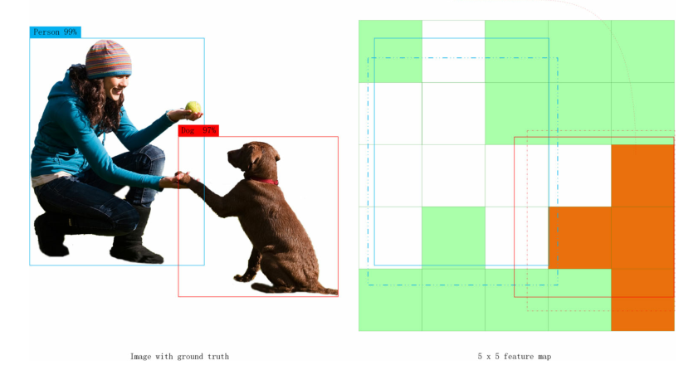
过滤不良图片的创新研究
Image spam filtering using convolutional neural networks
k聚类数据增强
  step1.欧氏距离计算每个
  簇的大小和长宽比；
  step2.对簇大小和长宽比
  做k聚类，得到最好的类；
  step3.用矩形代替类中的
  簇，并用（cx,cy,w,h）表示。

Slide 29
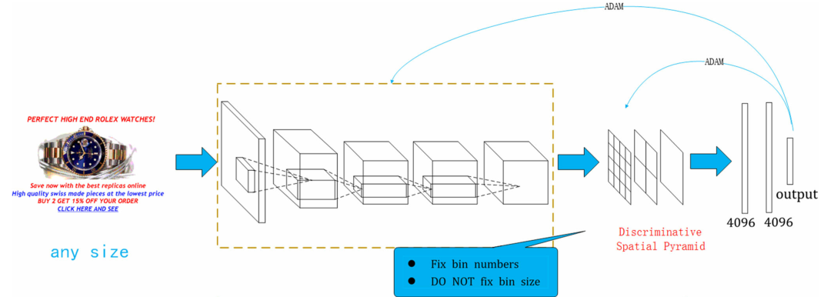
过滤不良图片的创新研究
Image spam filtering using convolutional neural networks
CNN模型（加权判别空间金字塔网络WDSP）
  以SPP-net为基础，为不同的网格添加权重，即下图DSP（区分空间金字塔）
  采用加权池化层，应用ADAM优化器

Slide 30
相关工作
Detecting image spam using visual features and near duplicate detection. WWW. 2008
Image spam detection through server-client filtering by tracing the source IP of the spammer. Digital Image Processing, 2012
Image Content-Based “Email Spam Image” Filtering. Journal of Advances in Computer Networks, 2014
Graph-Based Spam Image Detection for Mobile Phone Spam Image Filtering. IJSI, 2015
On robust image spam filtering via comprehensive visual modeling. Pattern Recognition, 2015
Automated classification of brain images using wavelet-energy and biogeography-based optimization[J]. Multimedia Tools and Applications, 2016
Distributed classification for image spam detection. Multimedia Tools and Applications, 2018

Slide 31
数据审核应用的特点
过滤不良信息
道德法律标准
工商业应用较多
缺乏开源程序
对网络中的垃圾信息或有害信息进行过滤，如涉黄涉暴图片视频、虚假广告、不文明评论等。
“什么是优质信息”依用户特点而不同，但“什么是不良信息”则由道德法律等公共标准决定。
主流的数据审核软件或平台由各个互联网公司开发和维护，而学术界的相关研究分属语言图像等领域。
各个公司的审核平台是面向企业的，均无开源代码，而且只对企业提供试用服务。

Slide 32
数据审核——主流产品介绍
百度AI平台
  https://ai.baidu.com/tech/textcensoring(链接为文本审核)
网易易盾
  https://dun.163.com/product/text-detection(同上)
数美科技
  https://www.ishumei.com/product/tj-post-text.html(同上)

Slide 33
数据审核——主流产品介绍
多领域
多算法
多标签
视频审核
图片审核
文本审核
语音审核
……
词向量
内容变种识别
OCR
人脸识别
行为识别
……
色情
暴恐
政治敏感
广告
低质图像
辱骂文本
灌水文本
……

Slide 34
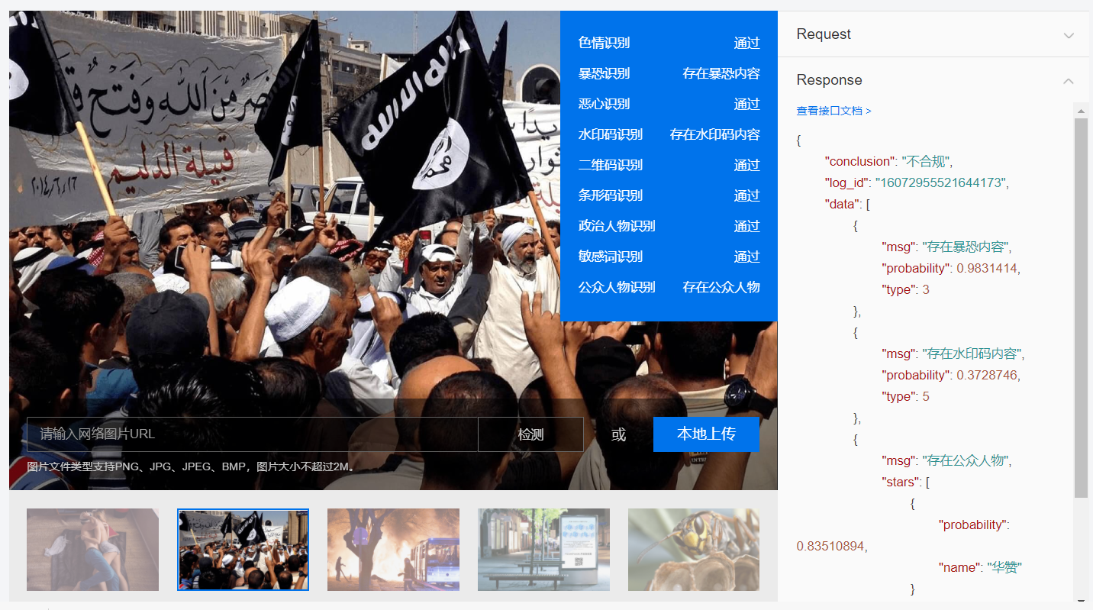
数据审核——以百度AI图片审核示例
图像审核
自主定制审核标准；
以海量数据为基础；
各维度标签精细化；
免费限速限量试用，按审核配置收费

Slide 35
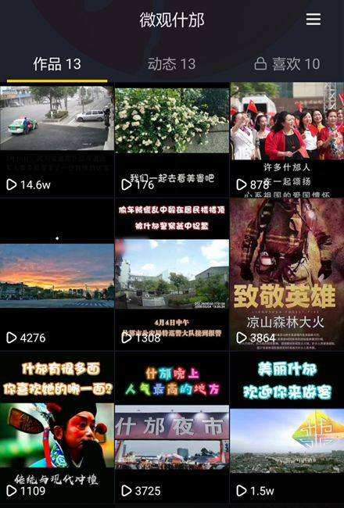
数据审核——应用案例
案例：抖音的视频智能分析和过滤
新数据
视频数量：
1000万条/天
视频大小：
超过1PB/月
视频质量：
5%高有效度数据
分析
—特征提取
—特征整合
—内容分类
过滤
—模型匹配
—规则匹配
—内容聚合
—用户信息过滤
—用户举报
人工审核

Slide 36
数据审核——国外情况
整体趋势：从人工手动审核变为“AI筛选，人工判断”
Facebook
  人工智能审核技术成熟，96%裸露内容，65%仇恨言论
  以人工审核为主，数万名内容审查员
  智能审核盲点：直播（3.15新西兰清真寺枪击案）
Twitter 新系统：在发布有害言论前给警告
Google 能自动删除75%以上的违规内容
……

Slide 37
信息过滤推荐系统
4
主讲人：李洁

Slide 38
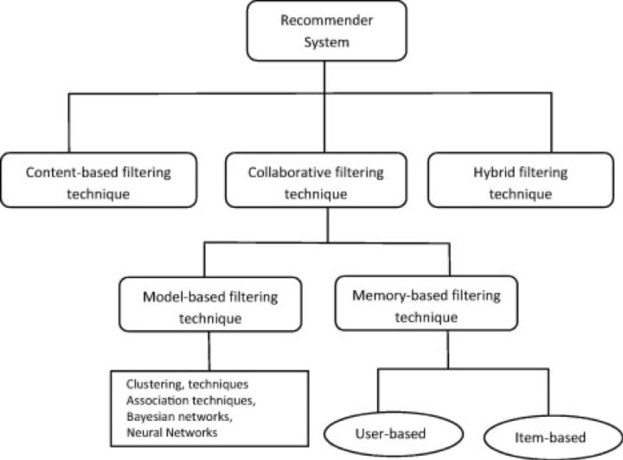
信息过滤推荐系统

Slide 39
内容过滤
“
内容过滤
内容过滤是通过用户模型来描述用户的信息需求，将新获取的信息和用户模型进行相似度计算，将相似度高的信息发送给该用户模型的用户。

Slide 40
内容过滤—流程
定义度量标准
对内容进行量化（TF-IDF）
计算相似度

Slide 41
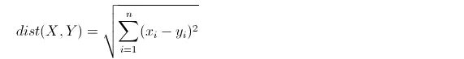





内容过滤—相似度计算
Jaccard相似度
欧式距离
闵可夫斯基距离
曼哈顿距离
余弦相似度
皮尔逊相似系数

Slide 42
内容过滤—优缺点
优点
缺点
用户之间具有独立性
好的可解释性
冷启动快捷
度量标准难定义
无法挖掘用户潜在兴趣
新用户无法推荐

Slide 43
协同过滤
“
协同过滤
协同过滤分析用户兴趣，在用户群众找到指定用户的相似用户，综合这些相似用户对某一信息的评价，形成系统对该指定用户对此信息的喜好程度预测

Slide 44
协同过滤
内容过滤
需要知道电影的属性，基于这些属性分析对用户做出推荐。
协同过滤
只需要所有的用户、所有的电影号以及部分的打分信息，就可以推测出所有用户对所有电影的打分情况

Slide 45
协同过滤—类别
协同过滤
基于记忆的过滤
基于模型的过滤
基于用户
（user-based）
基于产品
（item-based）

Slide 46
协同过滤—基于用户（user-base）
物品/用户 | 物品1 | 物品2 | 物品3 | 物品4
用户A | √ |  | √ | 推荐
用户B |  | √
用户C | √ |  | √ | √

Slide 47
协同过滤—基于产品（item-base）
物品/用户 | 物品1 | 物品2 | 物品3
用户A | √ |  | √
用户B | √ | √ | √
用户C | √ |  | 推荐

Slide 48
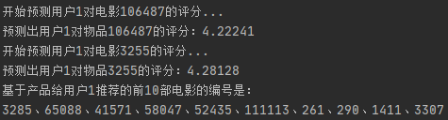


协同过滤demo
数据
MovieLens是电影评分的集合，有各种大小。
ml-latest-small：610个用户对 9724 部电影作出的评分。
相似度计算：皮尔逊系数

Slide 49
协同过滤—基于模型（model-base）
基于模型的CF会使用先前的用户评级来建模，提高协同过滤的性能。建模过程可以通过机器学习或数据挖掘来完成。
关联规则——啤酒和尿布
聚类分析（Clustering Analysis）
决策树（Decision Tree）
人工神经网络（Artificial Neural Network）
回归分析（Regression Analysis）
贝叶斯分类器（Bayesian Classifiers）

Slide 50
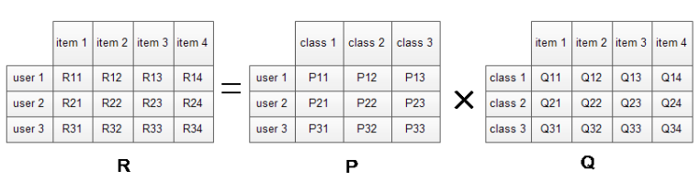
协同过滤—基于模型（model-base）
矩阵分解：
●P矩阵是User-LF矩阵，即用户和隐含特征矩阵。 ●Q矩阵是LF-ltem矩阵，即隐含特征和物品的矩阵 ●R矩阵是User-ltem矩阵， 有P*Q得来， 能处理稀疏评分矩阵

Slide 51


基于模型过滤demo

Slide 52
协同过滤—优缺点
优点
缺点
可以在根据各个用户的历史信息推荐项目，跟项目本身的内容属性无关
冷启动问题
数据稀疏性问题
可扩展性问题
同义问题

Slide 53
混合过滤
“
混合过滤
推荐系统为了避免单一推荐技术带来的限制和问题，同时也为了能够获得更好的性能，会结合不同的推荐技术。

Slide 54
混合过滤—模式
加权式
切换式
指将多种推荐技术的计算结果加权混合产生推荐。
指根据问题背景和实际情况采用不同的推荐技术。
级联式
合并式
级联式技术在迭代细化过程来构建不同项目之间的偏好顺序。
同时采用多种推荐技术给出多种推荐结果，为用户提供参考。每个项目都有来自不同推荐技术的推荐。
特征组合
特征递增
特定推荐技术产生的特征被输入到另一种推荐技术。
前一个推荐方法的输出作为后一个推荐方法的输入。

Slide 55
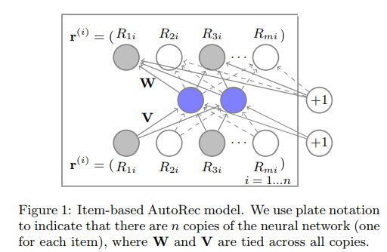
最新进展—基于深度学习的过滤推荐
Autoencoder(AE)模型
AutoRec: Autoencoders Meet Collaborative Filtering
（www2015:https://dl.acm.org/doi/pdf/10.1145/2740908.2742726）

Slide 56
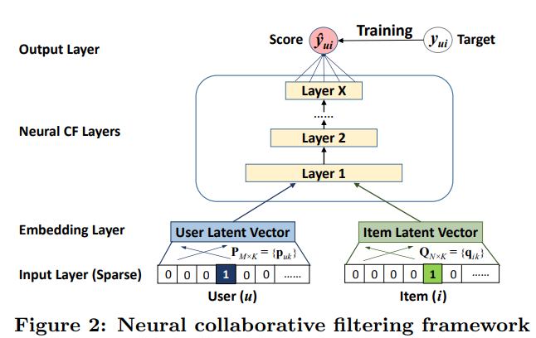
最新进展—基于深度学习的过滤推荐
Google-NCF(神经网络协同过滤)模型
Neural Collaborative Filtering（www2017:https://arxiv.org/pdf/1708.05031.pdf）

Slide 57
最新进展—基于深度学习的过滤推荐
Deep Neural Networks for YouTube Recommendations RecSys 2016
Google利用DNN来做YouTube的视频推荐
Convolutional Matrix Factorization for Document Context-Aware Recommendation RecSys 2016通过卷积神经网络(CNN)提出了一种卷积矩阵分解，来做文档的推荐
Wide & Deep Learning for Recommender Systems（2016）
Google提出的一个深度学习模型，应用于Google Play应用商店上的APP推荐
Behavior Sequence Transformer for E-commerce Recommendation in Alibaba（2019）
阿里提出了一种BST(Behavior Sequence Transformer)模型，该模型在淘宝真实推荐排序业务场景中得到了比wide & deep模型更好的效果
Learning Tree-based Deep Model for Recommender Systems(2018)
阿里提出了一类基于兴趣树(Tree-based Deep Model)的深度学习推荐模型用于淘宝推荐

Slide 58
最新进展—基于深度学习的过滤推荐
Deep Learning Recommendation Model for Personalization and Recommendation Systems(2019)
Facebook提供了一种DLRM的深度学习推荐模型
Real-time Attention Based Look-alike Model for Recommender System(2019)
腾讯的微信团队提出了一个基于注意力机制的look-alike深度学习模型RALM，并应用到了微信“看一看”中的精选推荐中
Personal Recommendation Using Deep Recurrent Neural Networks in NetEase
网易考拉团队提出了一个基于RNN的session-based实时推荐系统
其他：
[2017 阿里] Deep Interest Network for Click-Through Rate Prediction;
[2018 阿里] Deep Interest Evolution Network for Click-Through Rate Prediction;
[2019 阿里] Behavior Sequence Transformer for E-commerce Recommendation in Alibaba;
[2019 阿里] Deep Session Interest Network for Click-Through Rate Prediction;
[2019 阿里] Multi-Interest Network with Dynamic Routing for Recommendation at Tmall

Slide 59
最新进展—基于深度学习的过滤推荐
优点
缺点
更加精准的推荐
可以减少人工特征工程投入
可以方便整合附加信息(side information)
需要大量的样本和硬件资源训练
跟现有的软件架构适配，工程实现困难
可解释性不强，调参复杂

Slide 60
信息脱敏
5
Information Desensitization
主讲人：任珂&郭英乾

Slide 61
信息脱敏
“
我们几乎每一个上网的人，信息都可能已经在不知不觉中被窃取甚至利用。
”

Slide 62
信息脱敏
“
定义
信息脱敏是指在保留数据原始特征的条件下，敏感信息通过脱敏规则进行数据的变形，实现敏感隐私数据的可靠保护。
《网络数据处理完全规范》：在涉及客户安全数据或者一些商业性敏感数据的情况下，应对真实数据进行改造并测试使用，如身份证号、手机号、卡号、客户号等个人信息都需要进行数据脱敏。

Slide 63
信息脱敏
信息脱敏原则
有意信息保留
最大防止破译
在进行信息脱敏时应根据需要，保留数据原本特性或长度。
信息脱敏应该防止黑客通过相关信息破译出原有信息。
Notes:
如身份证脱敏，应保证脱敏后的数据依然符合身份证验证要求。

Slide 64
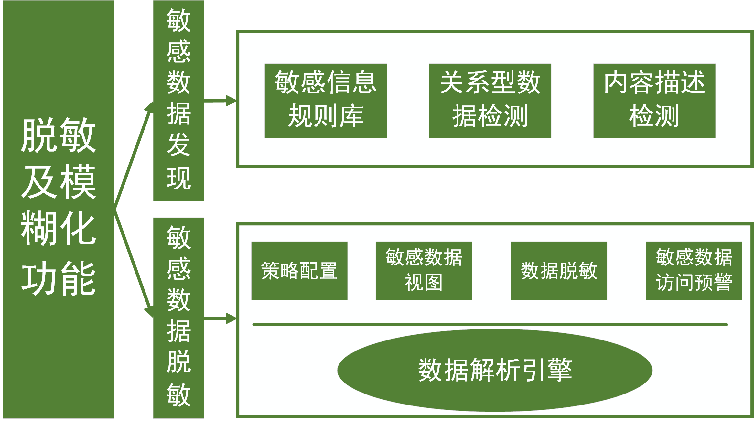
信息脱敏-大数据脱敏平台的设计目标
数据泄露风险可控。
高效的按照脱敏规则对隐私数据进行脱敏，建立用户隐私数据泄露风险的衡量模型。
可管理。
结合大数据平台的用户认证体系，权限管理体系，以及隐私数据不同保护级别的权限管理体系，实现对隐私数据基于审批的数据访问机制。
可审计。
发生数据泄露时，要保证能够通过审计日志找到对应的泄露人员。

Slide 65
信息脱敏
分类
脱敏规则
使用环境
应用场景
是否在使用敏感数据当时进行脱敏
可恢复脱敏：
通过一定的脱敏规则（加解密算法），可以恢复成原来的敏感数据。
不可恢复脱敏
生产环境
非生产环境：
开发、测试、外包、数据分析等
静态数据脱敏(SDM）
非生产环境
解决测试、开发库需要排查问题或进行数据分析，但又不能将敏感数据存储于非生产环境的问题。
动态数据脱敏（DDM）
生产环境
在访问敏感数据当时进行脱敏，用来解决对同一敏感数据读取时需要进行不同级别脱敏的问题。
替换算法
生成算法

Slide 66
信息脱敏-理论模型
1
基于匿名的信息脱敏技术
2
基于加密的信息脱敏技术
3
基于噪声的信息脱敏技术
4
差分隐私保护技术

Slide 67
信息脱敏-相关概念
数据列
隐私数据泄露类型
标识符：可以直接确定一个个体。如：身份证号，姓名等。
准标识符集：由多个属性可确定的个体的最小属性集。如：邮编、生日、性别等。
敏感数据：用户不希望被人知道的数据。如：薪水、年龄等。
身份泄露：指可以将用户和特定记录联系起来。
属性泄露：当新公开的信息可以使观察者更准确地推测用户的特征时，称发生了属性泄露。

Slide 68
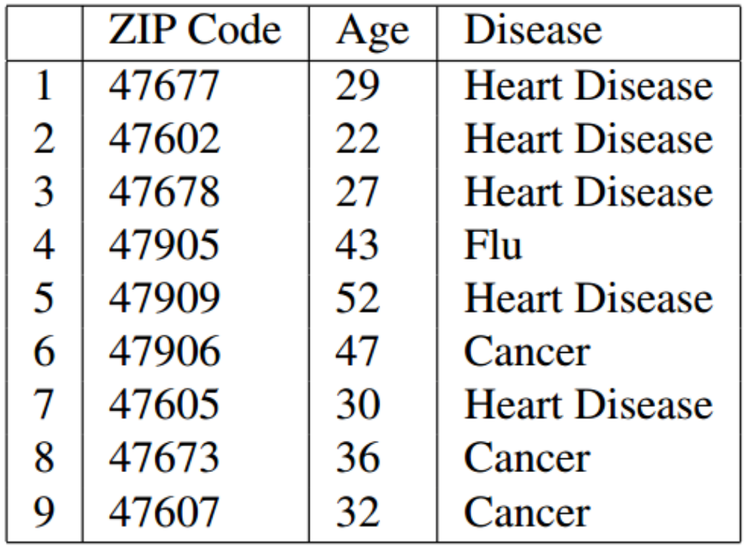
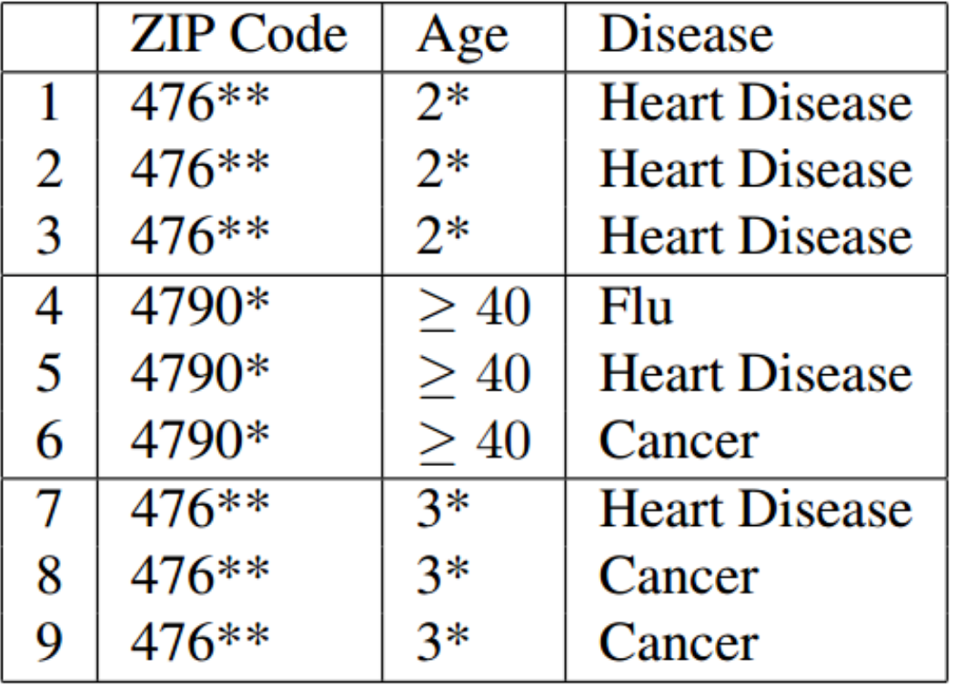
信息脱敏- k-anonymity（K匿名）
准标识符假设
数据持有者可以识别出其所持有数据表中可能出现在外部数据中的属性，即数据所有者已知自己的准标识符集合。
准标识符
QI={ZIP Code，Age}
Disease是敏感数据。
一个等价类
拥有相同准标识符的所有记录，如123。
要求
同一个准标识符至少要有k条记录，使观察者无法通过准标识符连接记录。
K-Anonymity用于衡量个人标识泄露的风险，常用方法：数据泛化
3-anonymity

Slide 69
信息脱敏- k-anonymity（K匿名）
缺点
可以阻止身份公开，但无法防止属性公开。
同质攻击（homogeneity attack）：如表2中，第1-3条记录的敏感数据是一致的，因此这时候k-anonymity就失效了。
背景攻击（background knowledge attack）
如表2中，若已知一些信息，则可推出其他信息
表2：3-anonymity
Notes:
同质攻击：观察者只要知道表中某一用户的ZIP Code是476**，年龄在20多岁就可以确定他有心脏病。
背景攻击：如果观察者通过ZIP Code和Age确定用户Carl在表2的等价类3中，同时观察者知道Carl患心脏病的可能很小，那么他就可以确定Carl有癌症。

Slide 70
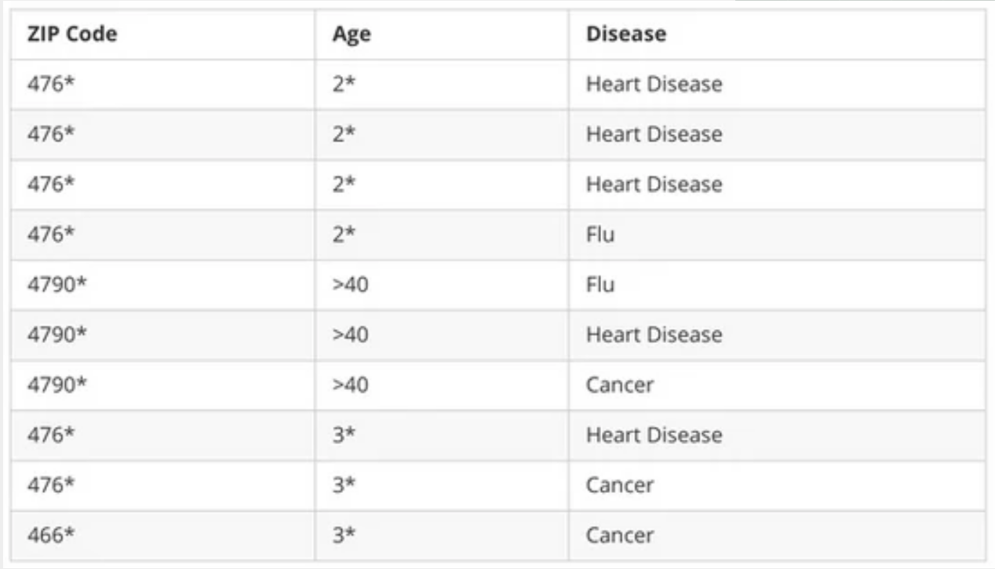
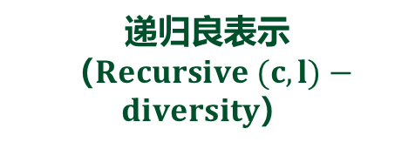
信息脱敏- L-diversity
良表示
对于任意相等集内所有记录对应的敏感数据的集合，包含L个良表示，则称该相等集是满足L-Deversity。
L个良表示，最简单的理解就是L个不同值。
相对于K-Anonymity标准，符合L-Deversity标准的数据集显著降低了属性数据泄露的风险。
可区分良表示
（Distinct I-diversity）
可区分良表示
（Distinct I-diversity）
最简单的L-diversity要求同一等价类中的敏感属性要有至少L个可区分的取值。
一般方式：插入干扰数据构造，但是插入干扰数据也会导致表级别的信息丢失。
递归良表示
（$Recursive (c,l)−diversity$）
熵良表示
（Entropy L-diversity）
3-Anonymity 2-Diversity

Slide 71
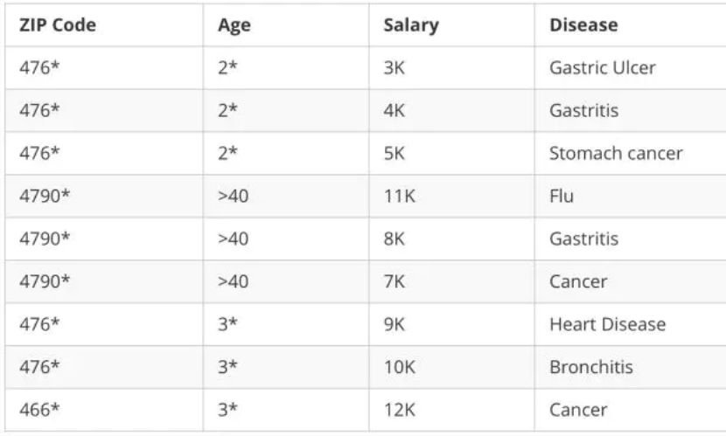
信息脱敏- L-diversity 缺点
很难或是没有必要实现
无法防御特定类型的属性数据泄露
例如，HIV的测试数据：阴，阳。
10000条记录，可能99%的记录都是阴性的，只有1%是阳性的。
测试结果为阴性的用户可能不介意其他人看到他的测试结果
测试结果为阳性的用户可能更希望对别人保密。
这时候如果一个等价类中均为阴性，是没有必要实现可区分的2-diversity的。
倾斜攻击
相似攻击
一个等价类中有49个阳性和1个阴性，
符合可区分的2-diversity，也满足任何可以实现的熵良表示。
但这个等价类中，每个个体都有98%的概率被认为是阳性，远高于整体的1%！
若满足L-Diversity，但是属性值相似或是内聚，攻击者可能得到很重要的信息。
表3：3-anonymity
Notes:
倾斜攻击：以HIV测试数据为例，假如构造的数据集对于任意相等类测试结果都包含阴性与阳性，且阴性数量与阳性相同，该数据集肯定满足2-Diversity。
按照真实测试记录的分布，对于任意个人，攻击者只能判断其有1%的可能测试结果为阳性。
但是对于2-Diversity数据集，攻击者会判断每个人有50%的可能测试结果为阳性。
相似攻击：
例如对于表四所示，病人数据满足3-Diversity，攻击者如果了解Bob邮编为47677，年龄为29，则可以确认Bob的工资收入在3-5K之间，且能确认Bob得了胃病相关的病，因为前三条的病都和胃病相关。

Slide 72
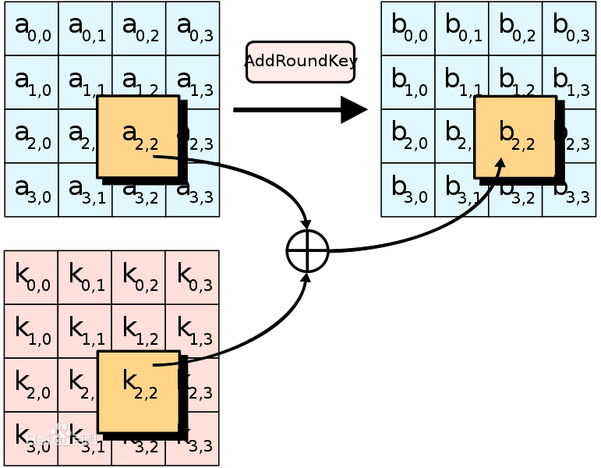
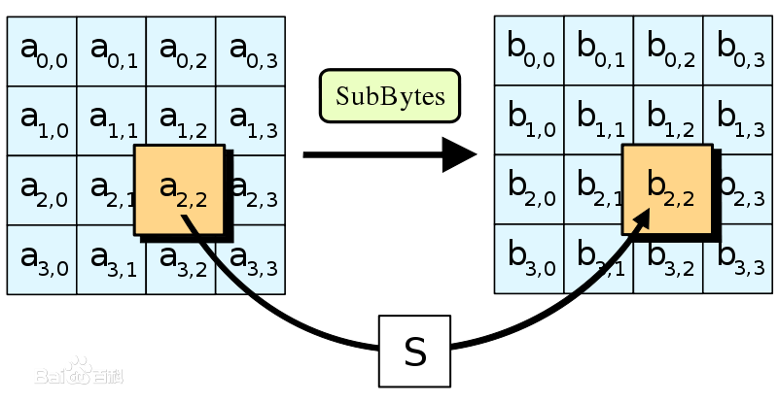
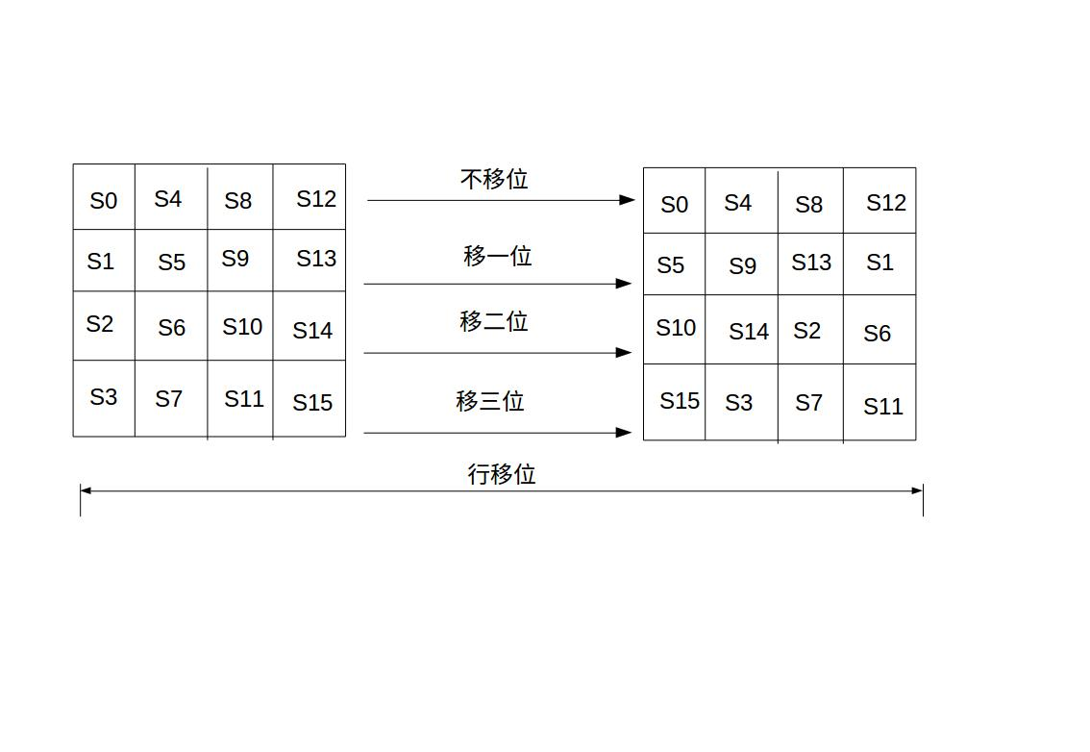
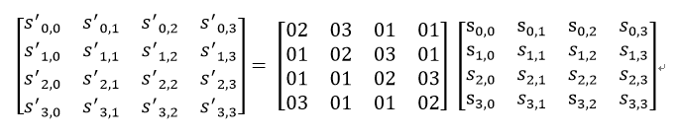
信息脱敏-基于加密的信息脱敏技术
AES
AddRoundKey
SubBytes
MixColumns
ShiftRows

Slide 73
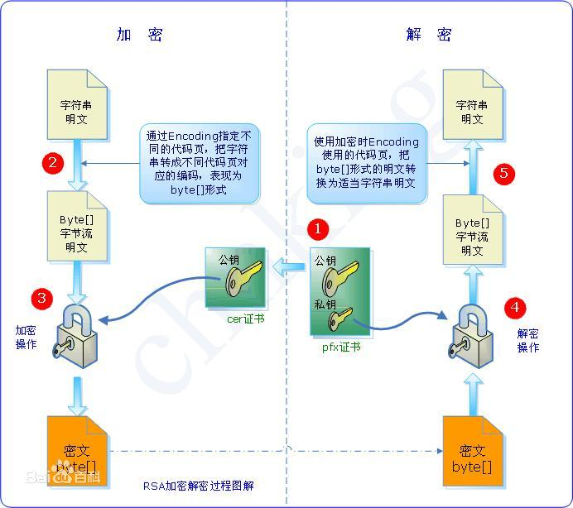
信息脱敏-基于加密的信息脱敏技术
RSA
FPE
保留格式加密
邮箱：
dadwia@163.com -> dqwa@163.com
合同号：
TD1231 -> TD2341

Slide 74
信息脱敏-基于噪声的信息脱敏技术
适用范围
常用技术
日期（生日，订单时间等）
数字变量（年龄，工资等）
截断： 11:20 -> 11:00
偏移： 350 -> 1350
数据泛化:
birthday +/- 120days
Number +/- 10%

Slide 75


信息脱敏-差分隐私保护技术
差分隐私（differential privacy）是密码学中的一种手段，旨在提供一种当从统计数据库查询时，最大化数据查询的准确性，同时最大限度减少识别其记录的机会。
Why?
差分攻击：
Qi返回数据库中前i行中第一列 X 的部分总和。
Chandier = Q₅ – Q₄
How？
假设 是一个正实数，A是一个随机算法，它将数据集作为输入（表示信任方拥有的数据）。imA表示A的映射。对于在非单个元素（即，一个人的数据）的所有数据集D1和D2以及imA的所有子集S，算法A是 $ε$-差分隐私，其中概率取决于算法的随机性。
$$Pr⁡[A(D1)∈S]≤ e^{ε}×Pr⁡[A(D2)∈S]$$

Slide 76
信息脱敏-差分隐私保护技术应用
美国人口普查局，展示通勤模式
Google的RAPPOR，用于遥测，例如了解统计劫持用户设置的恶意软件
Google，分享历史流量统计信息
2016年6月13日，苹果公司宣布其在iOS10中使用差异隐私，以改进其虚拟助理和建议技术

Slide 77

信息脱敏-最新进展
Data Masking for Business Iintelligence（BI）
Key-based Reversible Data Masking for Business Intelligence Healthcare Analytics Platforms
Why?
The BI system in healthcare stores a
huge amount of Personally Identifiable Information (PII),
Personal Health Information (PHI), and other organizational
information. We can not directly provide the information into the data analysis platform.
How？
Ali-Ozkan O, Ouda A. Key-based Reversible Data Masking for Business Intelligence Healthcare Analytics Platforms[C]//2019 International Symposium on Networks, Computers and Communications (ISNCC). IEEE, 2019: 1-6.

Slide 78


信息脱敏-最新进展
How？
Ali-Ozkan O, Ouda A. Key-based Reversible Data Masking for Business Intelligence Healthcare Analytics Platforms[C]//2019 International Symposium on Networks, Computers and Communications (ISNCC). IEEE, 2019: 1-6.

Slide 79


信息脱敏-最新进展
Result
Ali-Ozkan O, Ouda A. Key-based Reversible Data Masking for Business Intelligence Healthcare Analytics Platforms[C]//2019 International Symposium on Networks, Computers and Communications (ISNCC). IEEE, 2019: 1-6.

Slide 80
信息脱敏-最新进展
一些其他的尝试
大数据智能脱敏^{[1][2]}
  利用机器学习算法对敏感信息进行识别分类
  利用机器学习算法对人工脱敏行为进行学习，自行生成合适的脱敏规则
适用于云端同步计算的同态加密^{[3]}
  同态加密: 同态加密是基于数学难题的计算复杂性理论的密码学技术。对经过同态加密的数据进行处理得到一个输出，将这一输出进行解密，其结果与用同一方法处理未加密的原始数据得到的输出结果是一样的。
[1] 王红凯, 龚小刚, 叶卫,等. 大数据智能下数据脱敏的思考[J]. 科技导报, 2020(3).
[2] 王鑫, 王电钢, 母继元,等. 基于机器学习的数据脱敏系统研究与设计[J]. 电力信息与通信技术, 2018, 016(001):P.33-38.
[3] Qiu G, Gui X, Zhao Y. Privacy-Preserving Linear Regression on Distributed Data by Homomorphic Encryption and Data Masking[J]. IEEE Access, 2020, 8: 107601-107613.

Slide 81

信息脱敏-数据变形处理方式
数据变形处理方式

Slide 82

信息脱敏- 购物数据库脱敏案例
敏感数据梳理
脱敏数据处理方法
替换，重排，加密，截断 …
确定实施范围
购物双方：商品信息，金额，双方信息等
第三方分析平台：购物时间段，购物类型等

Slide 83

信息脱敏-经典数据脱敏方法

Slide 84
谢谢老师
敬请批评指正
Thanks for your listening

